Slide 1
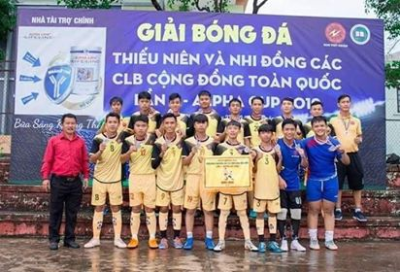
HỒ SƠ MỜI TÀI TRỢ GIẢI BÓNG ĐÁ THIẾU NIÊN & NHI ĐỒNG CÁC CLB CỘNG ĐỒNG TOÀN QUỐC LẦN III – NĂM 2020

Slide 2
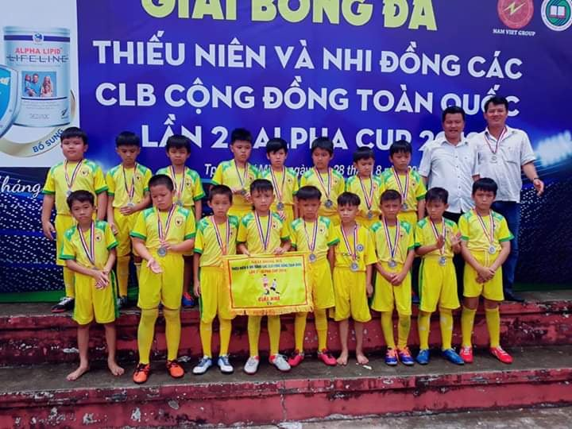
GIẢI BÓNG ĐÁ THIẾU NIÊN & NHI ĐỒNG CÁC CLB CỘNG ĐỒNG TOÀN QUỐC LẦN III – NĂM 2020
Là một sân chơi thiết thực, lành mạnh, vui khỏe, bổ ích cho các em lứa tuổi thiếu niên & nhi đồng trên toàn quốc. Qua đó giúp các CLB, Học viện Bóng đá như HAGL JMG, PVF, VIETTEL, HÀ NỘI, LYON, JUVENTUS…phát hiện và tuyển chọn được các em có năng khiếu để tiếp tục bồi dưỡng, đào tạo các em đi theo con đường chuyên nghiệp.

Slide 3
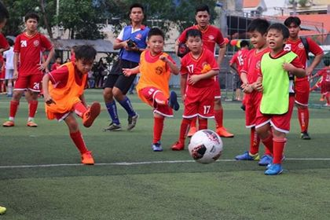
GIẢI BÓNG ĐÁ THIẾU NIÊN & NHI ĐỒNG CÁC CLB CỘNG ĐỒNG TOÀN QUỐC LẦN III – NĂM 2020
Giải Bóng Đá Thiếu niên & Nhi đồng Các CLB Cộng Đồng Toàn Quốc Lần III - 2020 được tổ chức vào tháng 08/2020 (dự kiến) dành cho tất cả các đội bóng đá Thiếu niên & Nhi đồng của các Trung tâm Bóng đá Cộng đồng trên phạm vi cả nước. Qua đó, tạo mối quan hệ gắn bó, giao lưu học hỏi, trao đổi kinh nghiệm giữa các học viên, huấn luyện viên nhằm nâng cao chất lượng các CLB Bóng đá Cộng đồng Việt Nam.
Giải đấu quy tụ hơn 100 đội bóng đến từ 50 Tỉnh/Thành trên cả nước

Slide 4
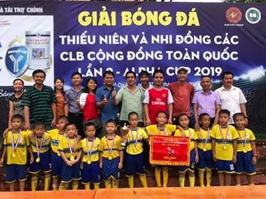
MỤC LỤC
GIỚI THIỆU VỀ ĐƠN VỊ TỔ CHỨC
GIẢI BÓNG ĐÁ THIẾU NIÊN & NHI ĐỒNG CÁC CLB CỘNG ĐỒNG TOÀN QUỐC
LẦN III - 2020

Slide 5
GIẢI BÓNG ĐÁ THIẾU NIÊN & NHI ĐỒNG CÁC CLB CỘNG ĐỒNG TOÀN QUỐC LẦN III – NĂM 2020
Đơn vị sáng lập: Trường Đại học Thể Dục Thể Thao Thành Phố Hồ Chí Minh.
Đơn vị điều hành giải:
Bộ Môn Bóng đá – Đá cầu – Cầu mây Trường ĐH TDTT TP. Hồ Chí Minh.
Trung tâm Bóng đá Nam Việt.

Slide 6
GIẢI BÓNG ĐÁ THIẾU NIÊN & NHI ĐỒNG CÁC CLB CỘNG ĐỒNG TOÀN QUỐC LẦN III – NĂM 2020
Đơn vị bảo trợ thông tin:

Slide 7
MỤC LỤC
CÁC GÓI TÀI TRỢ & QUYỀN LỢI TƯƠNG ỨNG

Slide 8
LỜI CẢM ƠN
Chúng tôi xin chân thành cảm ơn sự tham khảo, hợp tác, giúp đỡ của quý tổ chức, quý doanh nghiệp, quý công ty đã có những chia sẻ, đóng góp cho “Giải Bóng đá Thiếu niên & Nhi đồng các CLB cộng đồng toàn quốc lần III – năm 2020”.
Chúng tôi xin ghi nhận sự đóng góp và góp ý, hy vọng sẽ tiếp tục nhận được sự giúp đỡ, ủng hộ, hợp tác của quý vị trong các giải đấu sắp tới.

